Slide 1
Các đối tượng và quản lý trạng thái trong ASP.NET
ThS. Trần Anh Dũng

Slide 2
Nội dung
Request
Response
Server
Application
Session
Cookies
Tập tin quản lý Global.asax
Tập tin quản lý Web.config

Slide 3

Giới thiệu
Sử dụng các đối tượng quản lý ứng dụng để thực hiện các chức năng điều khiển luồng chương trình, quản lý người dùng hay chia sẻ dữ liệu giữa các trang web.
Request
Response
Server
Application
Session
Cookies

Slide 4
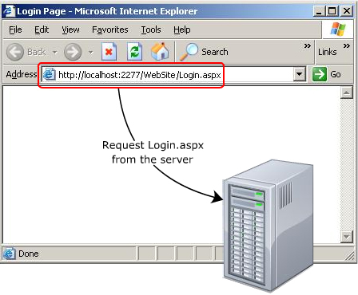
Đối tượng Request
Dùng để nhận thông tin yêu cầu được gởi từ Client Side đến Server Side.
Notes:
Đối tượng Request được dùng để nhận thông tin từ trình duyệt của người dùng gởi về cho Web Server.

Slide 5
Đối tượng Request
Được cài đặt trong lớp HttpRequest thuộc tên miền System.Web.
Dùng đối tượng này để đọc thông tin client đã gởi (header, query string, cookies, browser,…)
Một số thuộc tính và phương thức của Request
STT | Thuộc tính/ Phương thức | Ý nghĩa
1 | Path/PathInfo | Ðường dẫn ảo của yêu cầu, tương đương với PATH_INFO trong ASP
2 | FilePath | Trả về đường dẫn ảo của yêu cầu, thuộc tính này tương đương vơi SCRIPT_NAME trong ASP

Slide 6
Đối tượng Request
STT | Thuộc tính/ Phương thức | Ý nghĩa
3 | PhysicalApplicationPath | Ðường dẫn vật lý của thư mục gốc ⇔ với APPL_PHYSICAL_PATH
4 | PhysicalPath | Ðường dẫn vật lý của yêu cầu ⇔ PATH_TRANSLATED trong ASP
5 | MapPath | Chuyển đường dẫn ảo thành đường dẫn vật lý
6 | UserHostAddress | Ðịa chỉ IP của người sử dụng, tương đương với REMOTE_ADDR trong ASP
7 | UserHostName | Tên DNS của người sử dụng, tương đương với REMOTE_NAME trong ASP
8 | UserAgent | Trả về chuỗi user agent của client browser
9 | GetType | Phương thức này trả về kiểu của current instance
Notes:
User Agent là một "chuỗi" nhận dạng khi trình duyệt gửi yêu cầu đến ... Agent thì máy chủ web có thể biết chúng ta dùng trình duyệt web gì.

Slide 7
Đối tượng Request
STT | Thuộc tính/ Phương thức | Ý nghĩa
10 | Url | Trả về địa chỉ trang gửi request. Ex: Request.Url.ToString();
11 | Files | Trả về HttpFileCollection của tập nhiều tập tin được tải lên Server (sử dụng cho dạng multi-part/forms)
12 | Form | Lấy tham số truyền từ client theo phương thức POST
13 | Params | Thuộc tính này sử dụng để lấy giá trị của phương thức trong Form, QueryString, ServerVariable hay Cookie
14 | QueryString | Lấy tham số truyền từ client theo phương thức GET
15 | TotalBytes | Dung lượng của Stream trong luồng dữ liệu

Slide 8
Đối tượng Response
Là đối tượng được tạo ra tương ứng với mỗi yêu cầu của client
Đối tượng Response thông thường dùng để xử lý các HTTP Request, và trả kết quả về cho client
Hay nói cách khác đối tượng Respose dùng để gửi thông tin ngược trở lại Client Side từ Server Side. Nó được cài đặt trong lớp HttpResponse thuộc tên miền System.Web.
Notes:
Response là đối tượng được tạo ra tương ứng với mỗi yêu cầu của client
Đối tượng Response thông thường dùng để xử lý các HTTP Request, và trả kết quả về cho client

Slide 9
Đối tượng Response
Thuộc tính/ Phương thức | Ý nghĩa
Redirect() | Chuyển hướng đến địa chỉ file trong cùng ứng dụng hay URL khác trong lúc thi hành. Chuyển client sang một ULR khác
Write() | Ghi thông tin từ các kiểu dữ liệu như Char, Object, String, Array ra trang Web
WriteFile() | Ghi một luồng dữ liệu ra tập tin chỉ định
Close() | Đóng kết nối tới client
End() | Kết thúc thi hành một trang
ContentType | Property Chỉ định nội dung phúc đáp
HeaderEncoding | Get or set encoding
Flush() | Được dùng để gửi tất cả dữ liệu trong buffer tới client

Slide 10
Đối tượng Server
Đối tượng Server được sử dụng để cung cấp thông tin của Server cho ứng dụng.
Thuộc tính MachineName: được dùng để lấy tên của Web Server.
Phương thức Mappath: được dùng để lấy đường dẫn vật lý hoặc đường dẫn ảo đến một thư mục trên Server
Phương thức Transfer(<Đường dẫn đến trang cần yêu cầu>)
Ngừng thi hành trang hiện hành, gởi yêu cầu mới đến trang được gọi thực hiện.
Notes:
Cung cấp các phương thức giúp chuyển điều khiển giữa các trang với nhau, Lấy các thông tin về mã lỗi, encode,…
HttpServerUtility server = Page.Server;
TextBox1.Text = server.MachineName;
TextBox2.Text = server.ScriptTimeout.ToString();

Slide 11
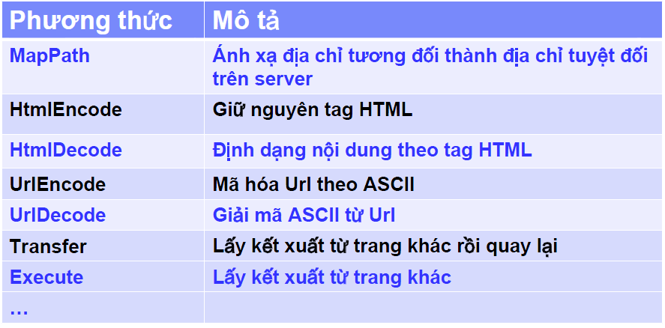
Đối tượng Server
Một số phương thức của đối tượng Server:

Slide 12
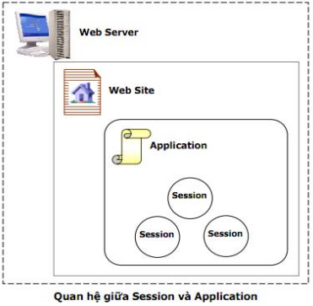
Session và Application
Application và Session là 2 đối tượng khá quan trọng trong ứng dụng web, giúp các trang aspx có thể liên kết và trao đổi dữ liệu cho nhau.

Slide 13
Đối tượng Application
Một ASP.NET application bao gồm tất cả các file, trang web, sự kiện, module và code trong phạm vi một thư mục web ảo (virtual directory) và các thư mục con của nó.
Đối với mỗi ASP.NET application, một đối tượng Application được tạo ra để thể hiện tình trạng của ASP.NET application này.
Đối tượng Application được tạo khi client yêu cầu bất kỳ trang nào trong application này.
Notes:
Đối tượng Application được sử dụng để quản lý tất cả các thông tin của một ứng dụng web. Thông tin được lưu trữ trong đối tượng Application có thể được xử lý trong bất kỳ trang aspx nào trong suốt chu kỳ sống của ứng dụng.
An application state stores global information used across multiple session and requests.
The Application object generally holds information that will be used by multiple pages of the application

Slide 14
Đối tượng Application
Đối tượng Application bị hủy khi:
Stop Web Server
Server bị sập
Hủy ASP.NET Application
Sự kiện:
Application_OnStart
Application_OnEnd
(global.asax)

Slide 15
Đối tượng Application
Application Object chứa một danh sách các biến trạng thái dùng chung của application. Ta có thể sử dụng chúng để lưu trữ các thông tin xuyên suốt ứng dụng.
Các biến trạng thái này được lưu trữ thành từng cặp key-value.
Key: tên trạng thái
Value: giá trị trạng thái
Application["SoLan"] = 0;

Slide 16
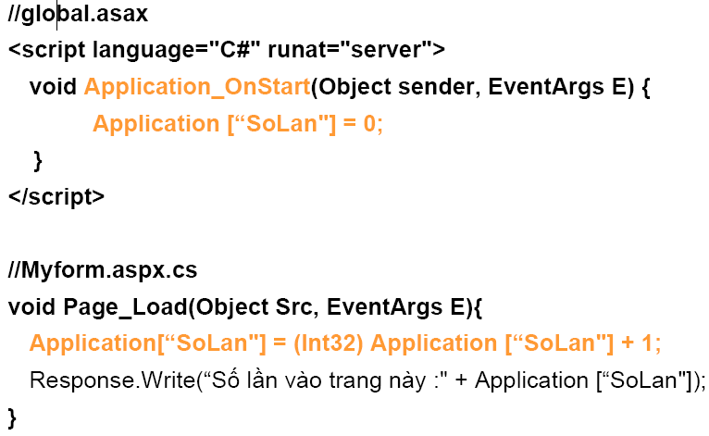
Đối tượng Application
Ví dụ: Đếm số lần duyệt của một trang web

Slide 17
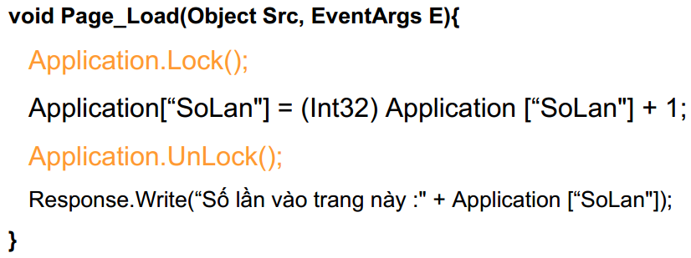
Đối tượng Application
Ví dụ: Đếm số lần duyệt của một trang web (cải tiến)
Notes:
The Lock() method prevents other users from altering the variables stored in the Application object.
The Unlock() method is used to unlock the locked variables stored in the Application object.

Slide 18

Session
User 2
User 1
Session: user 1
Session: user 2
Session: user 3
User 3
Notes:
Một Session (phiên làm việc) là một chuỗi các thao tác của người dùng trên cùng một web application

Slide 19
Đối tượng Session
Đối tượng Session được dùng để lưu trữ thông tin của người dùng trong ứng dụng. Thông tin được lưu trữ trong Session là của một người dùng trong một phiên làm việc cụ thể.
Với mỗi phiên làm việc của client, sẽ có một Session Object được tạo ra
Session Object sẽ cung cấp cho ta những thông tin về phiên làm việc hiện hành này của client
Notes:
Web Server sẽ tự động tạo một đối tượng Session cho mỗi người dùng mới kết nối vào ứng dụng và tự động hủy chúng nếu người dùng không còn làm việc với ứng dụng nữa.

Slide 20
Đối tượng Session
Cho phép lưu trữ dữ liệu kiểu .NET
Lưu trữ trên bộ nhớ của server
Thời gian sống kết thúc sau một khoảng thời gian định nghĩa trước (mặc định là 20 phút, có thể thay đổi, hoặc lập trình hủy)
Phạm vi toàn bộ ứng dụng .NET
Lưu trữ session với dữ liệu lớn →làm chậm server, đặc biệt nếu nhiều người truy cập đồng thời, do mỗi user sẽ có bản copy session riêng!
Notes:
Tính bảo mật cao, do dữ liệu lưu trữ trên server, không bao giờ chuyển cho client và mỗi client có client session id riêng

Slide 21
Đối tượng Session
Session được tạo ra khi client bắt đầu phiên làm việc của mình
Session sẽ được hủy khi:
Client tường minh thoát khỏi session
Sau một khoảng thời gian (time-out), client không có hành động làm việc nào
Sự kiện:
Session_OnStart
Session_OnEnd
(global.asax)

Slide 22
Đối tượng Session
Thuộc tính/ Phương thức | Ý nghĩa
Session.Timeout = minutes | Đặt thời gian của phiên làm việc
Session.SessionID | ID của phiên làm việc
Session.Abandon() | Hủy phiên làm việc (hủy cả biến dữ liệu)
<configuration>
<system.web>
<sessionState timeout="10" />
</system.web>
</configuration>
Web.config

Slide 23
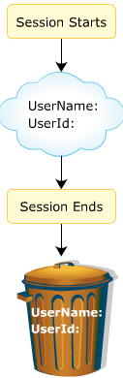
Đối tượng Session
Cung cấp cho ta một danh sách các trạng thái xuyên suốt session này
Các trạng thái của Session Object cũng được tổ chức trong một Collections dưới dạng key-value
Session["DaDangNhap"] = 0;

Slide 24
Đối tượng Session – Ví dụ
Ví dụ: Kiểm tra Quyền đăng nhập
Làm thế nào để ngăn không cho người dùng truy cập vào các trang web nếu chưa đăng nhập?
Ý tưởng: Dùng các biến Session để lưu trạng thái đăng nhập của người dùng
Session[“IsLogin”] = 0/1 : Lưu trạng thái đăng nhập
Session[“Username”] : Lưu Tên đăng nhập
Session[“Authentication”]: Lưu Loại quyền đăng nhập
…

Slide 25
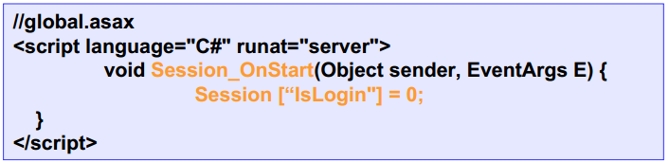
Đối tượng Session – Ví dụ
Làm thế nào để ngăn không cho người dùng truy cập vào các trang web nếu chưa đăng nhập?
1. Chúng ta cần khởi tạo giá trị mặc định cho biến Session[“IsLogin”] = 0 (chưa đăng nhập)

Slide 26
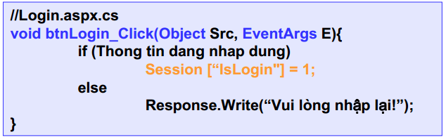
Đối tượng Session – Ví dụ
Làm thế nào để ngăn không cho người dùng truy cập vào các trang web nếu chưa đăng nhập?
2. Tạo trang Login.aspx cho phép user đăng nhập
Nếu kiểm tra thông tin đăng nhập không đúng thì hiển thị thông báo yêu cầu đăng nhập lại.
Ngược lại, nếu ĐÚNG thì dùng một(hoặc nhiều) biến Session để lưu trạng thái login thành công lại.

Slide 27
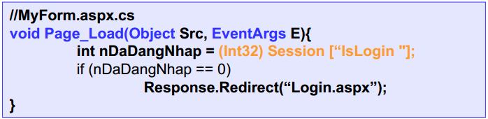
Đối tượng Session – Ví dụ
Làm thế nào để ngăn không cho người dùng truy cập vào các trang web nếu chưa đăng nhập?
3. Trong tất cả các trang muốn bảo mật, phải thêm đoạn mã sau để kiểm tra người dùng đã login hay chưa, nếu chưa thì redirect lại trang login.aspx

Slide 28
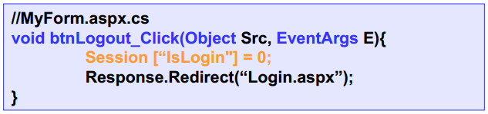
Đối tượng Session – Ví dụ
Làm thế nào để ngăn không cho người dùng truy cập vào các trang web nếu chưa đăng nhập?
4. Tạo xử lý khi người dùng logout
Reset trạng thái login là chưa đăng nhập

Slide 29

Đối tượng Cookies
Không giống như Session, đối tượng Cookies cũng được dùng để lưu trữ thông tin của người dung. Tuy nhiên, thông tin này được lưu ngay tại máy gởi yêu cầu đến Web Server.
Cookies là một mẫu thông tin nhỏ dùng để lưu trữ thông tin của người dùng trên máy tính.
Cookies có thể được lưu trữ tạm thời hoặc lưu trữ lâu dài.
Notes:
Có thể xem một Cookie như một tập tin (với kích thước khá nhỏ) được Web Server lưu tại máy của người dùng. Mỗi lần có yêu cầu đến Web Server, những thông tin của Cookies cũng sẽ được gởi theo về Server.
Không bảo mật, do toàn bộ dữ liệu được gởi cho client. Cookie có thể modify dễ dàng.

Slide 30
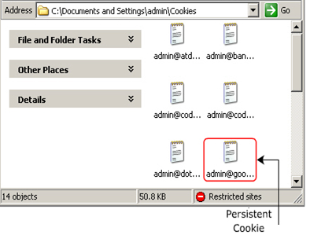

Đối tượng Cookies
Cookie lưu trữ tạm thời: sẽ không còn giá trị ngay khi người dùng rời khỏi web site.
Cookie lưu trữ lâu dài: vẫn còn được lưu trữ trên máy của người dung, và Web Server có thể đọc những thông tin này vào những lần kế tiếp người dùng vào web site.
Notes:
Cookie có thể lưu trữ tạm thời hoặc lâu dài

Slide 31
Đối tượng Cookies
Thể hiện trong ASP.NET là lớp HttpCookie
Các thuộc tính của HttpCookie
Name: tên của Cookie
Domain: domain cookie này thuộcvề.
Expires: xác định thời gian có hiệu lực của Cookie
Value: Giá trị của Cookie
HasKeys: Cookie có tập giá trị con hay không
Values: tập các giá trị của Cookie

Slide 32
Sử dụng Cookies
Ghi cookies:
Response.Cookies[cookie][(key)|.attribute] = value;
cookie: tên biến
key: tham số tùy chọn, có thể đặt nhiều giá trị cho 1 cookie
attribute: thuộc tính (domain, path,…)
Lấy giá trị cookies:
value = Request.Cookies[cookie][(key)|.attribute]

Slide 33
Cookies – Ví dụ
Cookies đơn:
Ghi
Response.Cookies["userName"].Value = "mike";
Response.Cookies["userName"].Expires = DateTime.Now.AddDays(1);
Đọc
if (Request.Cookies["userName"] != null)
Label1.Text = Request.Cookies["userName"].Value;

Slide 34
Cookies – Ví dụ
Cookies có các subkey:
Ghi
Response.Cookies["userInfo"]["userName"] = "mike";
Response.Cookies["userInfo"]["lastVisit"]=DateTime.Now.ToString();Response.Cookies["userInfo"].Expires=DateTime.Now.AddDays(1);
Đọc
if (Request.Cookies["userInfo"] != null)
{
Label1.Text = Request.Cookies["userInfo"]["userName"];
Label2.text = Request.Cookies["userInfo"]["lastVisit"];
}

Slide 35
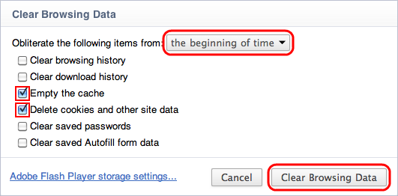
Cookies – Ví dụ
Xóa Cookies:
Response.Cookies["userName"].Expires = DateTime.Now.AddDays(-1);
Response.Cookies["userInfo"].Expires = DateTime.Now.AddDays(-1);

Slide 36
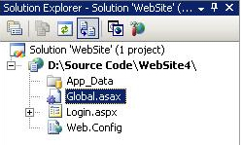
Tập tin quản lý Global.asax
Khai báo và khởi tạo giá trị cho các biến Application, Session.
Cài đặt xử lý cho các sự kiện của 2 đối tượng Application và Session.
Notes:
Tập tin Global.asax là một file tùy chọn

Slide 37
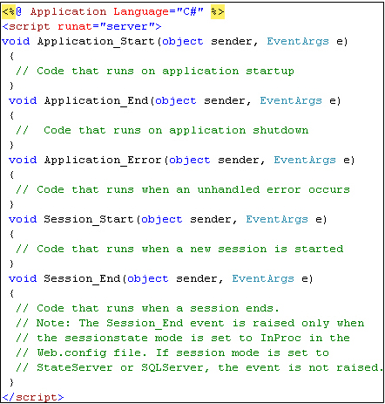
Tập tin quản lý Global.asax
Notes:
When a new ASP.Net application is created with Visual Studio 2005 IDE, a Global.asax file is automatically added to project.
Every ASP.Net Web applocation can have one, and only Global.asax file

Slide 38
Tập tin quản lý Web.config
Web.config là một tập tin văn bản được sử dụng để lưu trữ thông tin cấu hình của một ứng dụng, được tự động tạo ra khi chúng ta tạo mới ứng dụng web. Tập tin web.config được viết theo định dạng XML.
Web.config được tạo kế thừa các giá trị từ tập tin Windows\Microsoft.NET\Framework\[Framework Version]\CONFIG\machine.config

Slide 39
Tập tin quản lý Web.config
<configuration>
<appSettings/>
<connectionStrings>
<add connectionString="server =.;database =DBHandling_ASP; uid=sa; pwd=sa;" name="DBHandling"/>
</connectionStrings>
<system.web>
<compilation debug="true"/>
<authentication mode="Windows"/>
<customErrors mode="On"
defaultRedirect="GenericErrorPage.htm">
<error statusCode="403" redirect="NoAccess.htm" />
<error statusCode="404" redirect="FileNotFound.htm" />
</customErrors>
</system.web>
</configuration>

Slide 40
Q & A

